Slide 1

Johtajan stressi ja hyvinvointi
Henkisesti ja hengellisesti hyvinvoiva työyhteisö
10.2.2025
t.malo

Slide 2
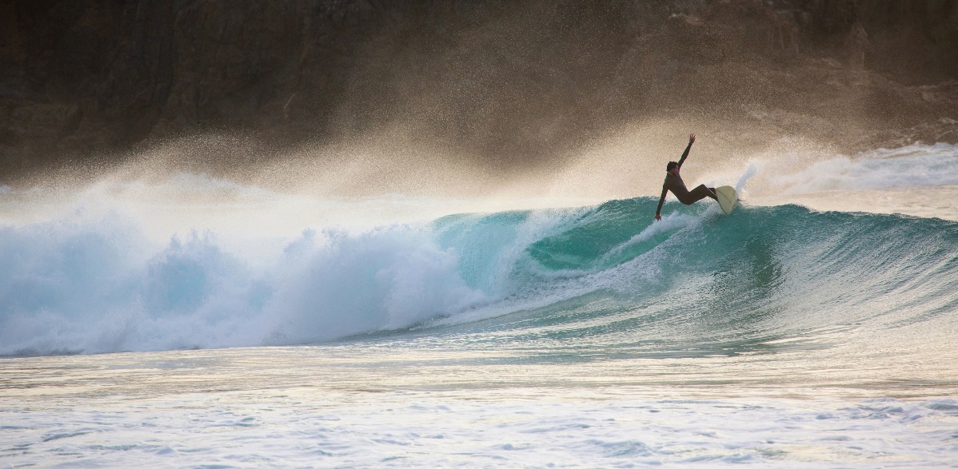



Milloin viimeksi pysähdyit oman hyvinvointisi ja voimavarojesi äärelle?
Miltä työ tuntuu?
Milloin tunsit itsesi elpyneeksi, muistatko? Mikä oli elvyttävää?

Slide 3
Jaksaminen, kuormittuminen ja hyvinvointi
Elämänhallinta ja sosiaaliset suhteet
Henkinen jaksaminen ja kuormittuminen
Voimavarat

Slide 4

Elämänhallinta
Elämänhallinta on käsite, joka sulkee sisäänsä kaikki ihmisen elämän osa-alueet
Elämänhallinta: ei tavoitteellista tai tulosorientoitunutta, vaan näkökulma inhimilliseen toimintaan vaikuttaviin tapahtumiin.

Slide 5

Elämänhallinta
Monien toiminta-alueiden hallintaa
Mielialan ja tunteiden
Halujen
Tekojen
Ajatusten
Sosiaalisten suhteiden
Elinolosuhteiden hallintaa

Slide 6
Sosiaalisten suhteiden hallintaa
Yhteys toisiin ihmisiin
Vuorovaikutusta ja tukea
Voimavaroja, vaihtelua, hyväksyntää ja arvostusta
Inhimillistä läsnäoloa, ymmärrystä
Itsen tuntemusta, reflektointia ja kuuntelua
Myötätuntoa ja empatiaa
Suhteiden rakentamisen tarve ja keinot – erityisen huomion kohde

Slide 7
Haasteet johtajan omassa toiminnassa
- A.Toskala
Yhteistyökyky: asettumista toisten kanssa yhteyteen myötäelävällä, jakavalla ja aidolla tavalla (aito yhteys – myönteinen itsetunto ja itseluottamus)
Riippumattomuus ja itsenäisyys: kyky antaa palautetta, käsitellä ristiriitoja ja toimia vapaasti, riskejä ottaen ja vastuuta kantaen
Organisointikyky: looginen ajattelu, kyky erottaa olennainen ja epäolennainen, kyky toteuttaa suunnitelmia
Paineensietokyky: epävarmuuden, riskien ja ristiriitojen käsittelykyky

Slide 8
Jaksaminen ja voimavarat
Kun voimavaroja arkeen on riittävästi
Arki sujuu ja päivistä selviää hyvin – ei tarvitse väkisin puskea
Herää virkeänä, kykenee lepäämään ja rentoutumaan
Innostuu, palautuu ja tarvittaessa voi ottaa apua vastaan
Elämästä osaa nauttia
Työ, lepo ja leikki sujuvat

Slide 9
Jaksaminen uhattuna
Pitkäaikainen liiallinen kuormitus – uupumus – masennus – työkyvyttömyys
Hetkellinen energisoivaa, kun päättyminen tunnistettavissa ja tiedossa
Ei tunnisteta, kuunnella omia kokemuksia, tunteita, kehoa
Ei haeta apua, sinnitellään sisukkuudella
Ei tukiverkostoa
Ei mahdollisuutta kokemusten jakamiseen ja purkamiseen

Slide 10

Varoitusvaloja – muutos aiempaan
Elämän tuntu katoaa
Mukavasta epämiellyttäväksi
Ei mahdollisuuksia, vaan uhkia
Ei vaihtoehtoja
Epätoivo ja toivottomuus
Keho reagoi

Slide 11
Jaksamisen vahvistaminen – vaikuta omaan ajatteluun ja toimintatapoihin
Pyydä ja hae apua
Puhu ja jaa tunteita ja kokemuksia
Aseta asiat mittakaavaan
Karsi ja rajaa, valikoi ja painota
Tee muutoksia arkeen – ota etäisyyttä
Viritä mieli ja oma asenne uudelleen – etsi myönteistä, näe positiivista, hae mahdollisuuksia
Sisäinen puhe ja reflektointi
Ota aikaa ja tilaa itselle
Älä jää yksin

Slide 12

Psykologinen pääoma
Psykologinen pääoma on itseluottamusta, sitkeyttä, toiveikkuutta ja optimismia
Optimismi: myönteisiä tulevaisuusodotuksia ja selitysmalleja
Toiveikkuus: tavoitteiden asettaminen ja niihin tähtäävä toiminta sekä tarvittaessa uusien keinojen käyttäminen
Sitkeys: ongelmista ja haasteista huolimatta toimintaa jatketaan
Itseluottamus: valitaan haastavia tehtäviä ja uskotaan omaan onnistumiseen
Manka&Nuutinen 2013; Luthans ym.2010

Slide 13
parhaimmillaan
myönteinen työilmapiiri
itseluottamus, sitkeys, toiveikkuus, optimismi
työsuoritukset, työtyytyväisyys
Manka&Nuutinen 2013

Slide 14
Henkisen hyvinvoinnin jatkumo
hyvinvointi
uupumus, masennus
stressi
asiat sujuvat
toiminta elämän
eri rooleissa onnistuu
kaikki voimavarat
ovat käytössä
ei selvitä rutiineilla
voimavarat
eivät enää riitä
Koskensalmi&Multanen 2011

Slide 15
Henkinen kuormittuminen
Jatkuva henkinen rasittuminen, liikaa kuluttavia asioita, ylikierroksilla
Liikaa huolia – ilo katoaa, hyvinvointi heikkenee, elämä on selviytymistä
Liikaa rasitusta, aina kiire – ympäriltä? itse luotu?
Jatkuva ärtymys, pinna palaa…
Elämä on loman odottamista
Elämän ylikuumeneminen

Slide 16

Hyvinvoinnin vahvistaminen
Arkeen enemmän palauttavia ja onnellisuutta luovia tekijöitä kuin kuormittavia
Palautuminen ja palautumistaidot – hyvän olon hormoneja
Palautumistaidot – lepoa aivoille, tilaa olennaiselle
Irtipäästämistä, itselle hyvän olon tunteita
Erilaisia ja henkilökohtaisia
Henkinen palautuminen, toiselle meditointi, toiselle lenkkeily tai sauna
Oleellista: lisää iloa ja tuottaa nautintoa
Hengittäminen ja itsen rauhoittaminen – keho ja mieli yhdessä
Lisäävät tasapainoa, kun voimavaroja vielä on

Slide 17

Liikaa ongelmatekijöitä
Ongelmatekijöihin uskallettava puuttua
Arjen remontti
Ihmissuhteet, työ
Karsiminen ja rajaaminen
Jos voi - muuta – jos ei - vaikuta omaan ajatteluun ja asenteisiin

Slide 18
Itse voi vaikuttaa - päivittäin
"riittävän hyvä tässä tilanteessa"
varaa aikaa palautumiseen
tauota – seuraa työmääriä ja –tunteja
huolehdi terveydestäsi ja kunnostasi.
puhu tunteista ja kokemuksista, kirjoita päiväkirjaa ←→ satsaa itsetuntemukseen
priorisoi tehtävät ja jätä joustonvaraa
varmista keskittymisrauha
mitoita työmäärä voimavarojen mukaan
vietä aikaa ystävien ja perheen kanssa ja harrasta - "kokonainen elämä"

Slide 19
Työstä palautuminen
Vain reilu kolmasosa ja esihenkilöasemassakin vain kaksi viidestä palautuu riittävästi -> työstä palautumiseen jo työpäivän aikana on tärkeää panostaa
Työstä palautuminen jo työssä ehkäisee kuormituksen kertymisen, jolloin palautumisvelkaa on vähemmän työpäivän päättyessä
Keinoja:
  1. työpaineiden kohtuullistaminen keskittymällä työssä olennaisimpaan ja yhteen asiaan kerrallaan, ergonominen työvuorosuunnittelu ja kohtuullinen työaika
  2. työn voimavarojen kuten työyhteisön psykologisen turvallisuuden, hyvän esihenkilötyön ylläpitäminen tai edelleen vahvistaminen, työaikoihin, työhön ja sen muutoksiin vaikuttamisen sekä
  3. ruoka- ja kahvitauot sekä muu työn tauotus siten, että hetkiseksi irrottaudutaan työstä myös ajatuksissa ja rentoudutaan.

Slide 20
Vapaa-ajalla on tärkeää huolehtia työstä palautumisen keinoista ja työkykyä tukevasta terveyskäyttäytymisestä - nuorimpien työntekijöiden tilanne oli huonoin palautumisen suhteen, vaikka he kokivat työyhteisön toimivuuden paremmaksi ja työstressiä vähemmän verrattuna muihin ikäryhmiin.
Alentuneen työkyvyn omaavia on niin paljon, että pelkästään yksilöiden työkyvyn tukitoimet eivät riitä.
Tarvitaankin sellaisia työn organisointiin ja työtapoihin liittyviä toimia, jotka takaavat työn kehittämisen olevan osa työtä
Huomioitava hyvinvointialueiden muutosjohtamisessa
Hyvinvointialueiden toimintaa ohjaavien tahojen sekä päälliköiden ja johdon on tärkeää miettiä, miten oikeudenmukaisen päätöksenteon kokemuksia lisätään
Soisi myös julkisen keskustelun tuovan esiin onnistumisia ja työn merkitystä aiempaa enemmän ja positiivisemmin.
(TTL 2023)

Slide 21
Tunnetaidot
Työskentelyä omien tunteiden ja reagointitaipumusten kautta
Tunnistaa ja pyrkiä ymmärtämään
Hahmottaa itselle ominainen tapa toimia ja reagoida ja pyrkiä vaikuttamaan siihen
Tunnistaa omat taipumukset tulkita ja sanoittaa sekä tilannetekijöitä että omaa reagointia ja pyrkimystä vaikuttaa myös tähän
Reflektointia ja itsetuntemusta
Sisäistä puhetta ja omien voimavarojen vahvistamista

Slide 22

Henkinen hyvinvointi – kysymyksiä
Mielekkyyden kokemus ja teot arjessa – mikä elämässä on tärkeää ja merkityksellistä?
Palautuminen työn lomassa ja arjessa – millaisia keinoja käytät itse? Entä tiimisi?
Katsele omaa arkea etäämpää – miltä vaikuttaa? Mukavaa ja mielekästä?
Kuinka minä voin?
Millaisia muutoksia voisit tehdä hyvinvoinnin ja palautumisen tueksi?

Slide 23

Kehollisuus
Slow walk – rentoutuminen
Tunnetaidot
https://www.oph.fi/fi/oppimateriaali/tunteesta-tunteeseen-ohjaajan-opas/3-tunnetaitoja-oppii-harjoittelemalla
Hyviä harjoituksia ja muuta aineistoa löytyy esim. https://www.mielenterveysseura.fi/fi/mielenterveys/harjoitukset
Kuulostella itseä ja tunnista oman kehon reagointi
Pysähdy: Olla itsessä hiljaa ”tässä-ja-nyt” läsnä
Irrota ajoittain ajattelu suorittamisesta ja tavoitteista

Slide 24



Kiitos!

